Slide 1
Передовая система планирования производства «MESkittles»
Сидоров Артем Павлович / Наноев Алексей Русланович / Давидюк Сергей Витальевич
Команда разработки

Slide 2


ПОТРЕБНОСТИ AJ Mechanics
Оптимальность загрузки производства
Длительность формирования производственного плана
Автоматизация деятельности сотрудников производства

Slide 3

AtomSkittles TEAM Presented

Slide 4



Slide 5

НАЗНАЧЕНИЕ СИСТЕМЫ
Автоматическое и ручное формирование производственного плана на основе поступающих заказов
Планирование производства
Оптимизированная автоматическая загрузка автоматизированных рабочих станций с учётом текущей загруженности
Автоматическое перераспределение загрузки станков при их выходе из строя
Оперативный мониторинг заказов
Диспетчирование производства

Slide 6

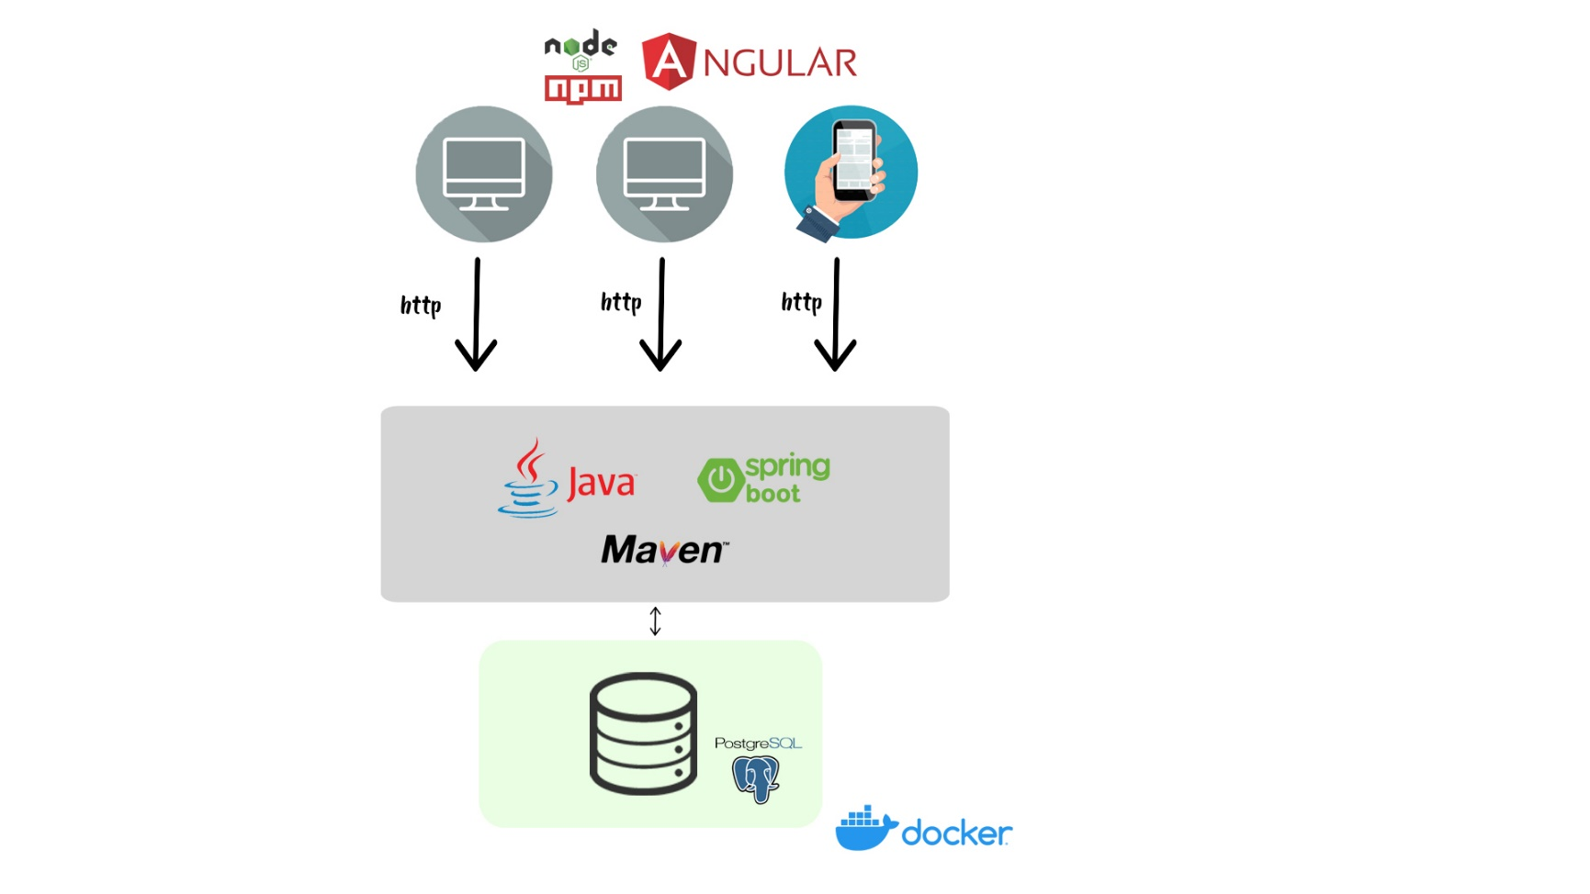


АРХИТЕКТУРА И ТЕХНОЛОГИИ

Slide 7
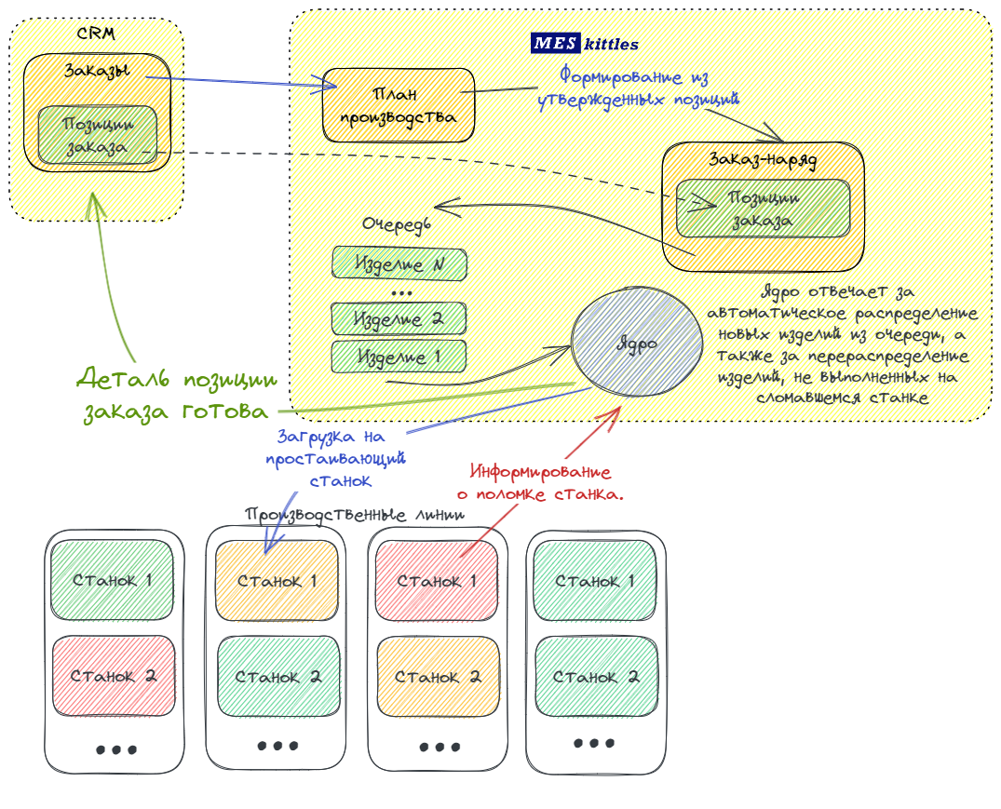
БИЗНЕС-МОДЕЛЬ СИСТЕМЫ

Slide 8

ПРИЕМУЩЕСТВА MESkittles
Кроссплатформенность
Визуализация аналитик
Возможность вертикального и горизонтального масштабирования
Дружелюбный интуитивный интерфейс
Защита от несанкционированного доступа
Ролевое разграничение прав

Slide 9





МОНИТОРИНГ ВЫПОЛНЕНИЯ ЗАКАЗОВ
Сообщения о состояниях станков / поступление новых заказов
DEPLOY
Уведомления
в приложении

Slide 10

ВХОД В СИСТЕМУ

Slide 11
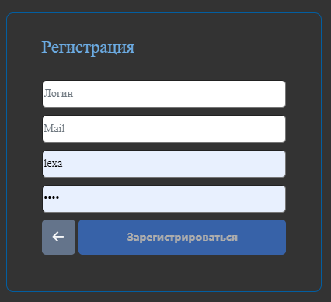
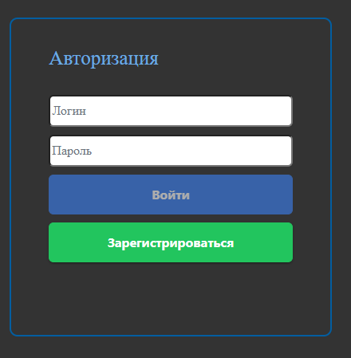
ФОРМА АВТОРИЗАЦИИ И РЕГИСТРАЦИИ

Slide 12
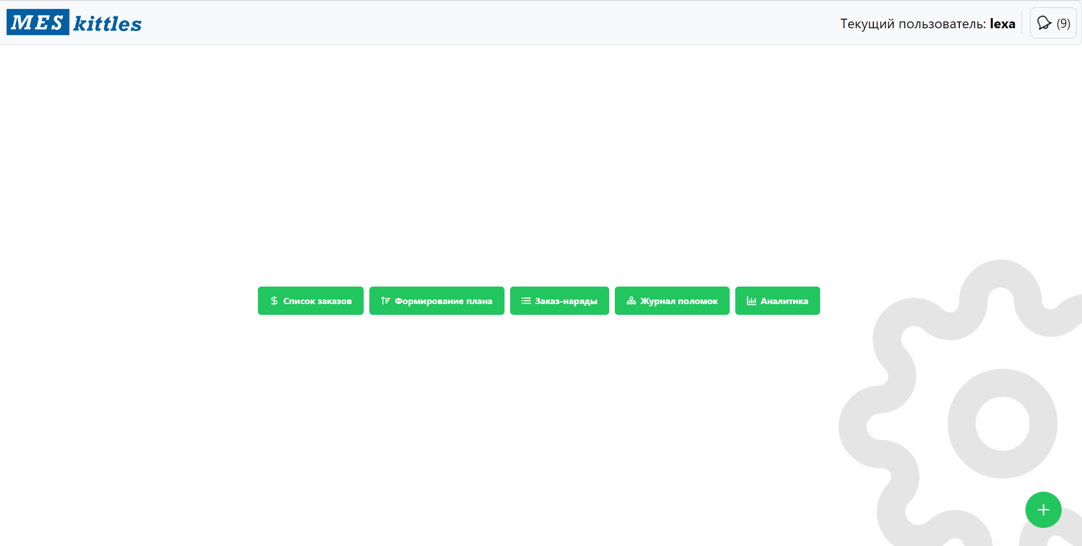

ГЛАВНАЯ СТРНИЦА. НАВИГАЦИЯ
Переход на главную страницу
Переход на главную страницу,
авторизация и регистрация

Slide 13
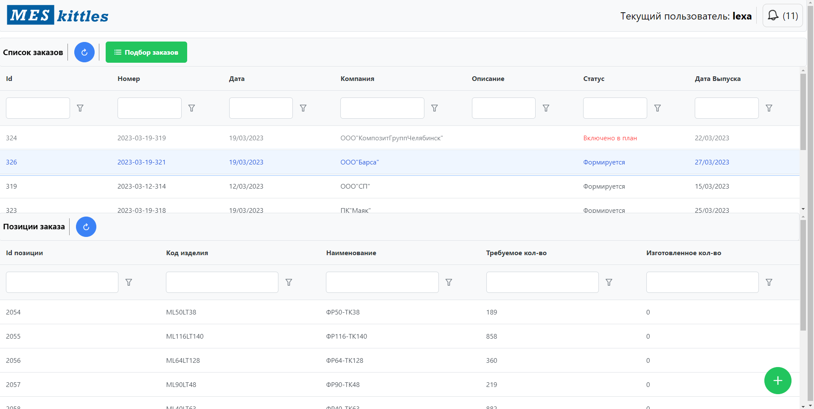
ПЛАНИРОВАНИЕ ПРОИЗВОДСТВА.НЕОБРАБОТАННЫЕ ЗАКАЗЫ

Slide 14
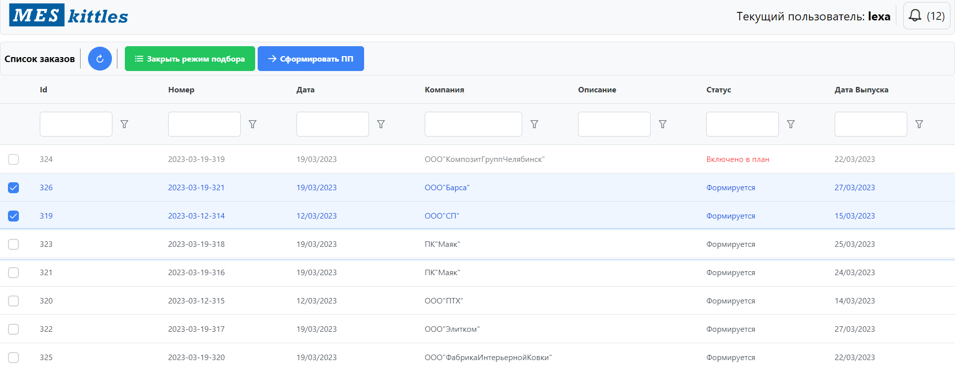
ПЛАНИРОВАНИЕ ПРОИЗВОДСТВА. ПОДБОР ЗАКАЗОВ

Slide 15
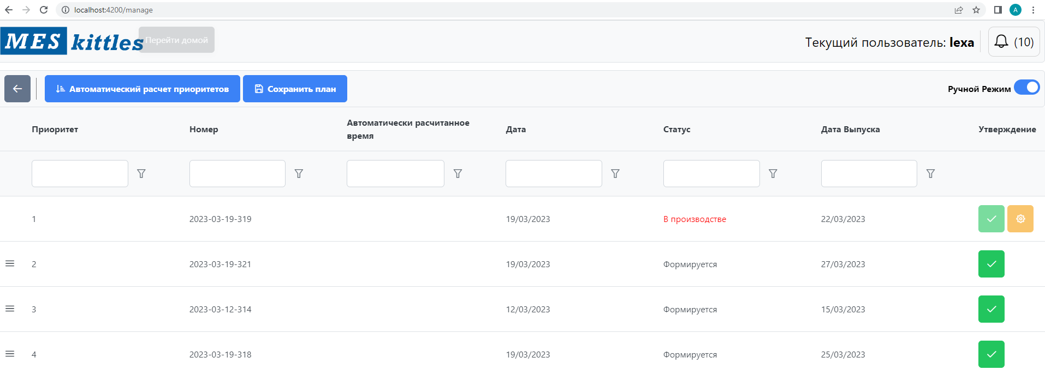
ПЛАНИРОВАНИЕ ПРОИЗВОДСТВА. ФОРМИРОВАНИЕ ПЛАНА

Slide 16
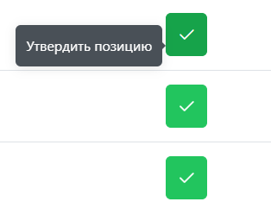
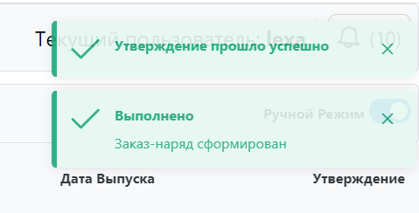
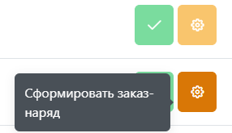
ФУНКЦИОНАЛ: ФОРМИРОВАНИЕ ПЛАНА
В случае успешного утверждения
или формирования заказ-наряда

Slide 17
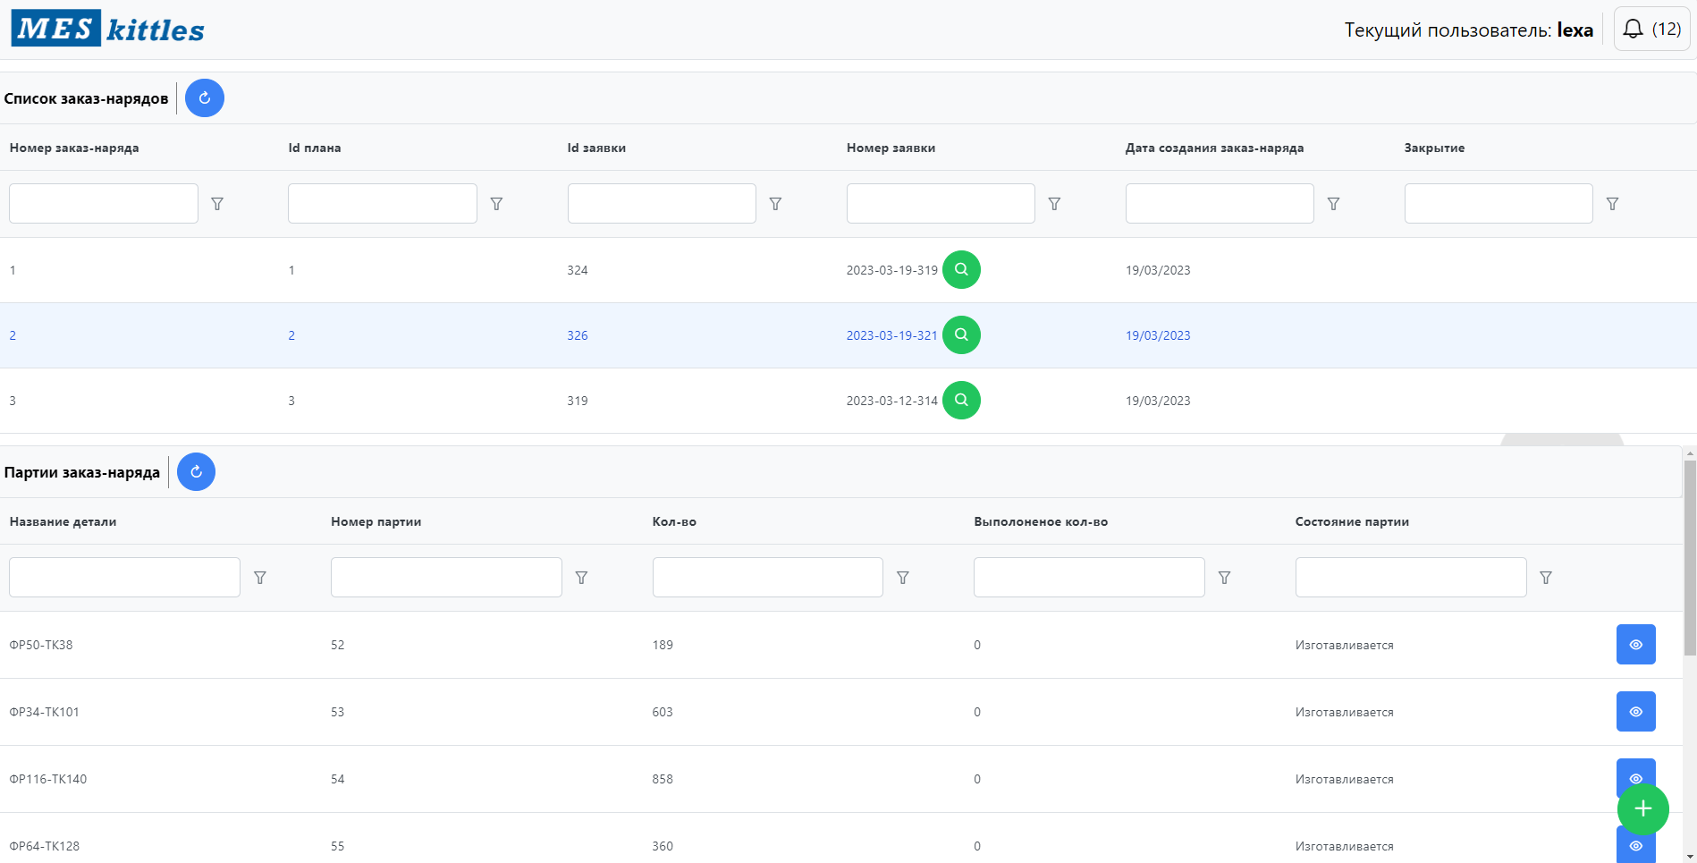
ДИСПЕТЧИРОВАНИЕ ПРОИЗВОДСТВА. ЗАКАЗ-НАРЯД

Slide 18
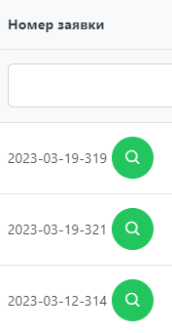
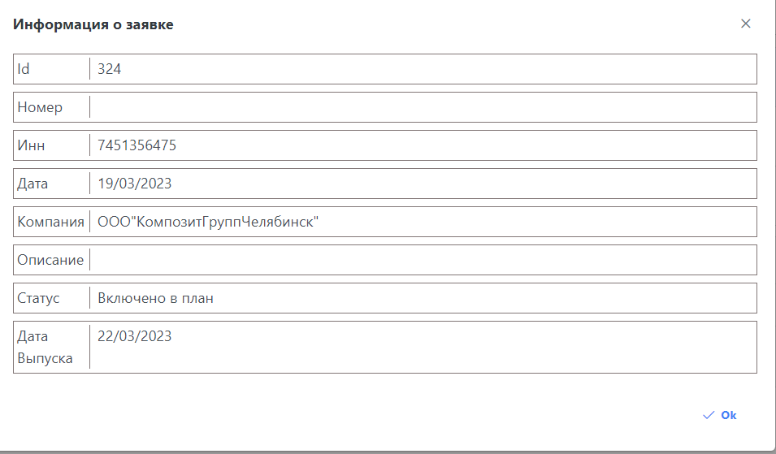
ДИСПЕТЧИРОВАНИЕ ПРОИЗВОДСТВА. ЗАКАЗ-НАРЯД
Просмотр информации о заявке

Slide 19
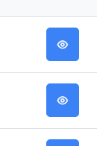
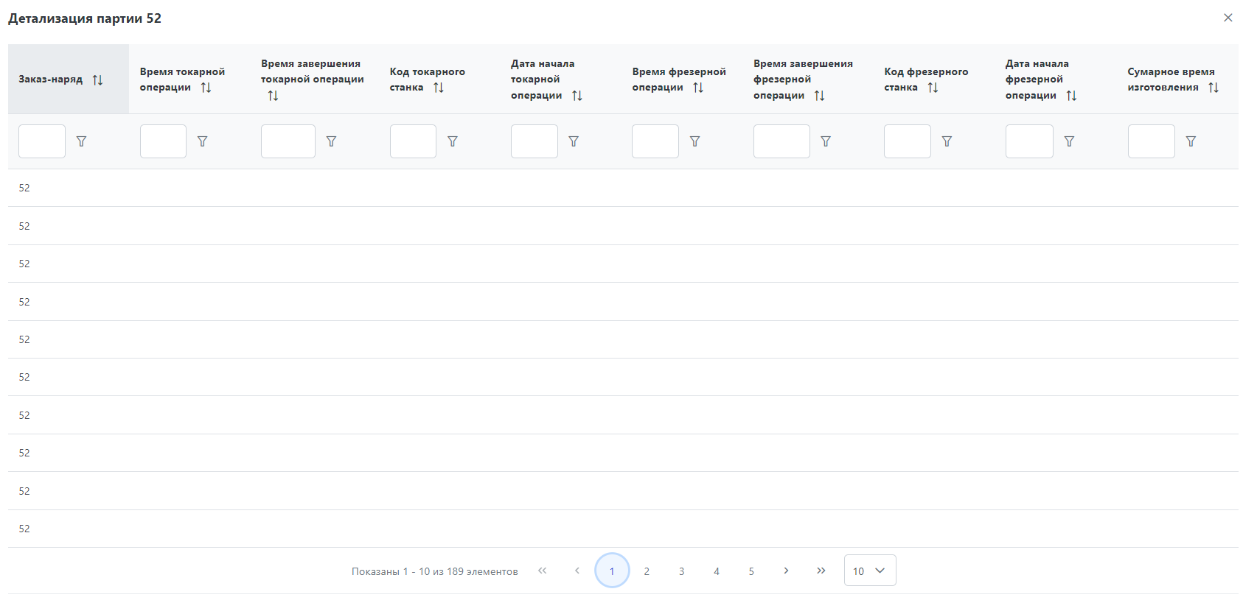
ДИСПЕТЧИРОВАНИЕ ПРОИЗВОДСТВА. ПАРТИИ ЗАКАЗ-НАРЯД

Slide 20
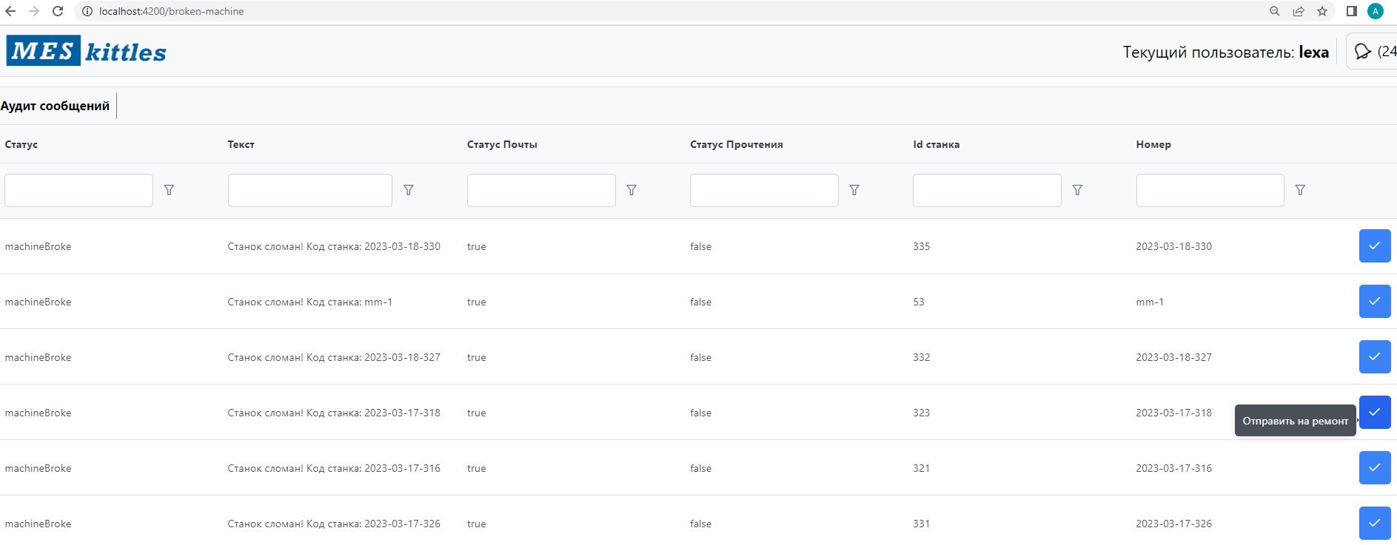
ЖУРНАЛ ПОЛОМОК

Slide 21
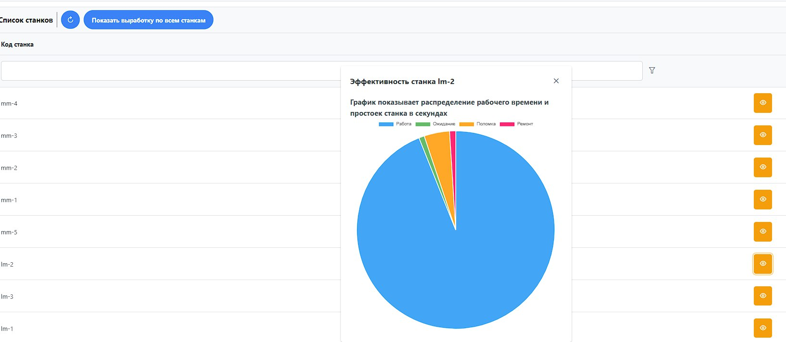
АНАЛИТИКА. ДИАГРАММА ЭФФЕКТИВНОСТИ СТАНКОВ

Slide 22
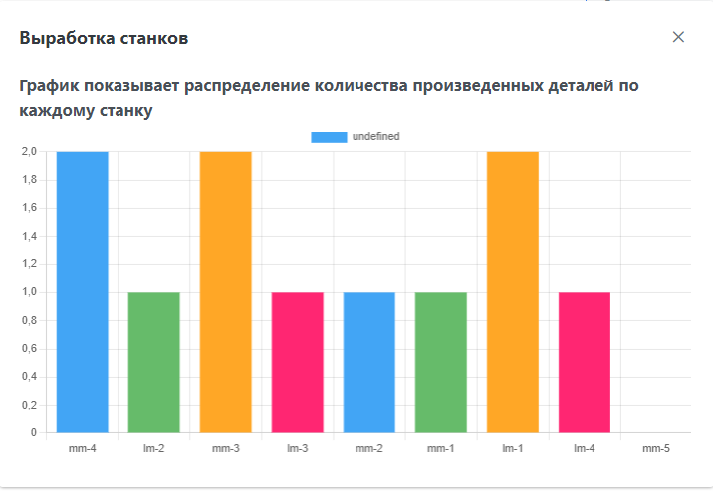
АНАЛИТИКА. ГИСТОГРАММА ВЫРАБОТКИ СТАНКОВ

Slide 23

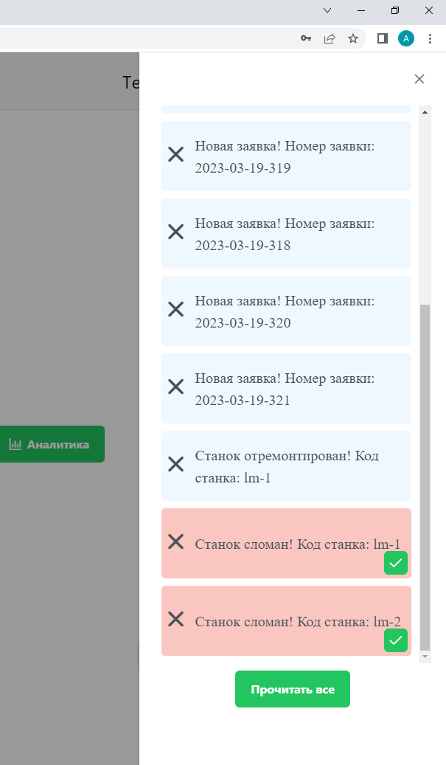
ВНУТРЕННИЕ УВЕДОМЛЕНИЯ

Slide 24
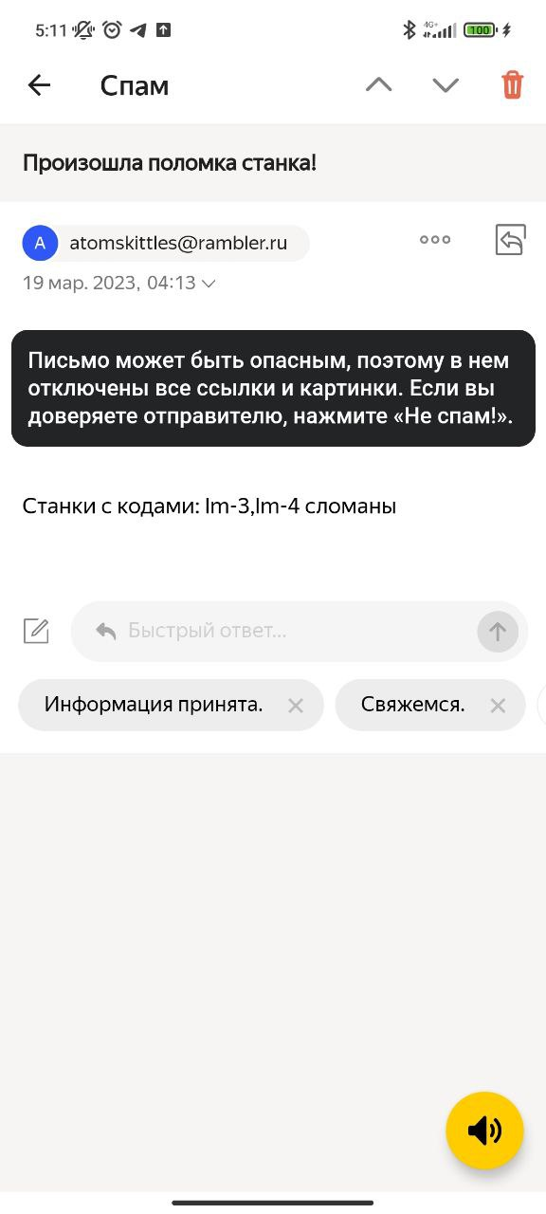
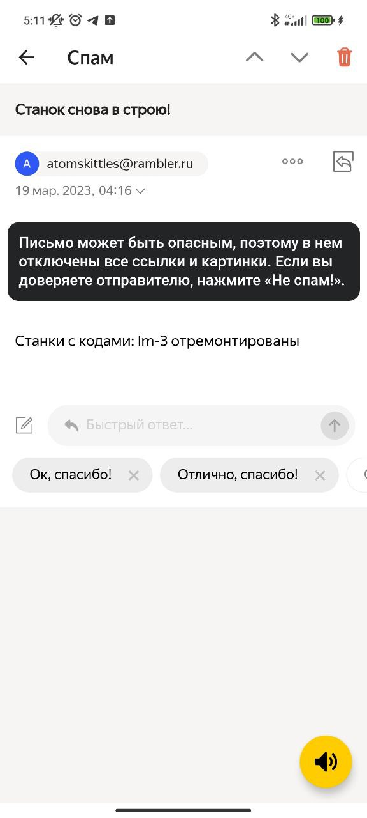
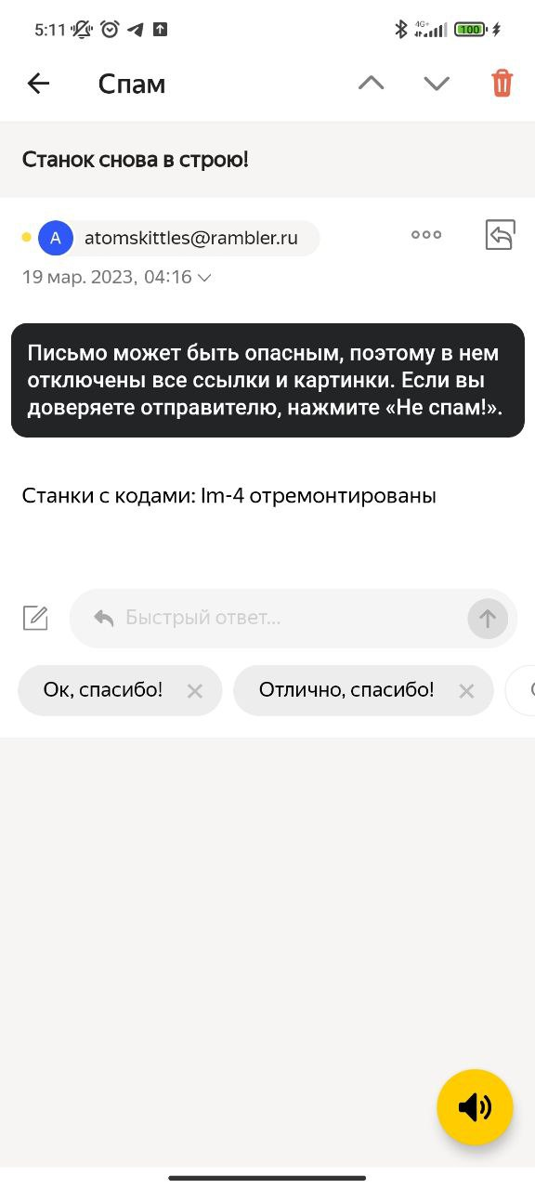
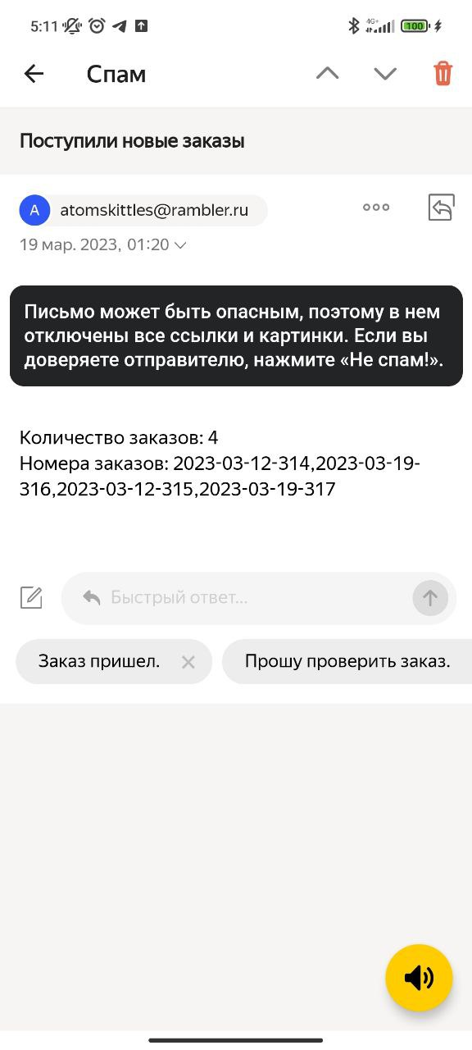
ВНЕШНИЕ УВЕДОМЛЕНИЯ

Slide 25

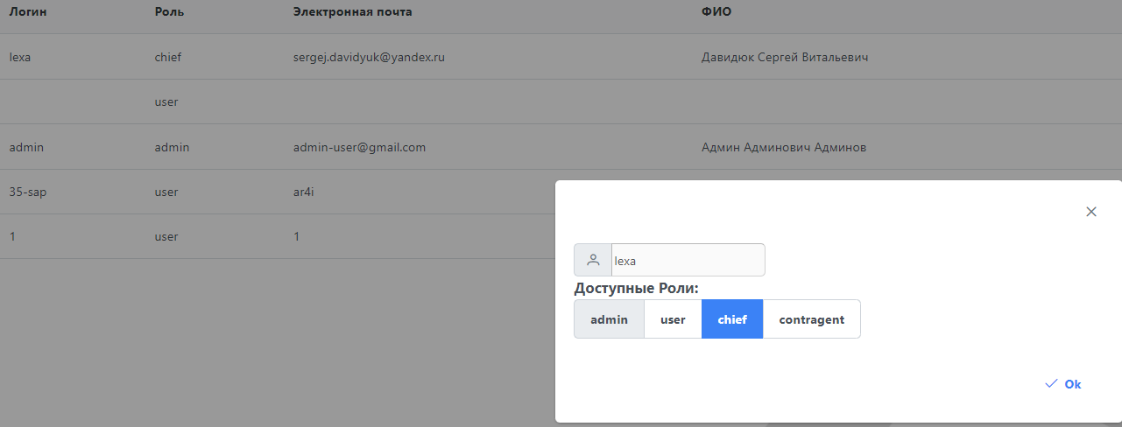
АДМИНИСТРИРОВАНИЕ

Slide 26
ТРЕБОВАНИЯ ПО РАЗВЕРТЫВАНИЮ АС MESkittles
ОС
Любая ОС с поддержкой Nginx
Java
JRE 17
СУБД
Postgres/Oracle/H2

Slide 27

СТОИМОСТЬ СОПРОВОЖДЕНИЯ ФУНКЦИОНАЛА
БЕСЦЕННО!!!
Но мы договоримся

Slide 28
Спасибо
за внимание!
Сидоров Артем Павлович
Наноев Алексей Русланович
Давидюк Сергей Витальевич

